Slide 1
Опыт Ямало-Ненецкого автономного округа по проведению исследования информационно-коммуникационной компетентности обучающихся и использованию его результатов
Вебинар РТЦ НИУ ВШЭ "Оценка информационно-коммуникационной грамотности школьников и использование её результатов на региональном уровне"
Головичер Г.В., зам. директора ГКУ ЯНАО «РЦОКО», к. п. н.

Slide 2
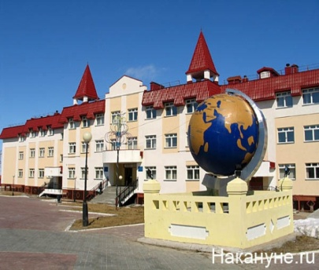
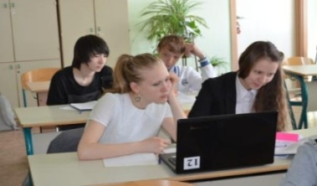
Оценка информационно-коммуникационной компетентности выпускников основной школы ЯНАО (9 классы) (21 августа 2014 года - 19 октября 2014 года)
Обеспечить объективную оценку готовности выпускников основной школы жить и работать в информационном обществе
114 школ ЯНАО
1468 педагогов
Оценить, в какой мере школа обеспечивает внедрение информационно-коммуникационных технологий в учебный процесс
5167 учащихся 9 классов
Предоставить инструмент для обсуждения и выработки образовательной политики в области формирования ИК - компетентности
Руководитель и автор-разработчик проекта - Авдеева Светлана Михайловна, к.т.н. заместитель исполнительного директора НФПК г. Москва.

Slide 3
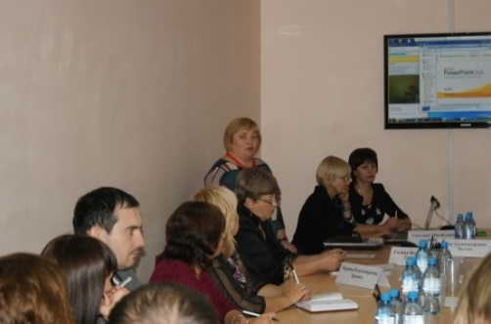
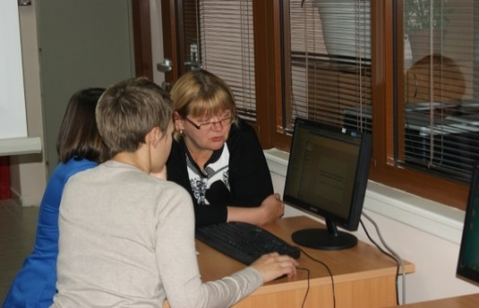
18 сентября 2014 – установочный семинар

Slide 4
Информационные продукты: буклет для родителей

Slide 5
Результаты исследования
Базы данных результатов
Реестр затруднений

Slide 6
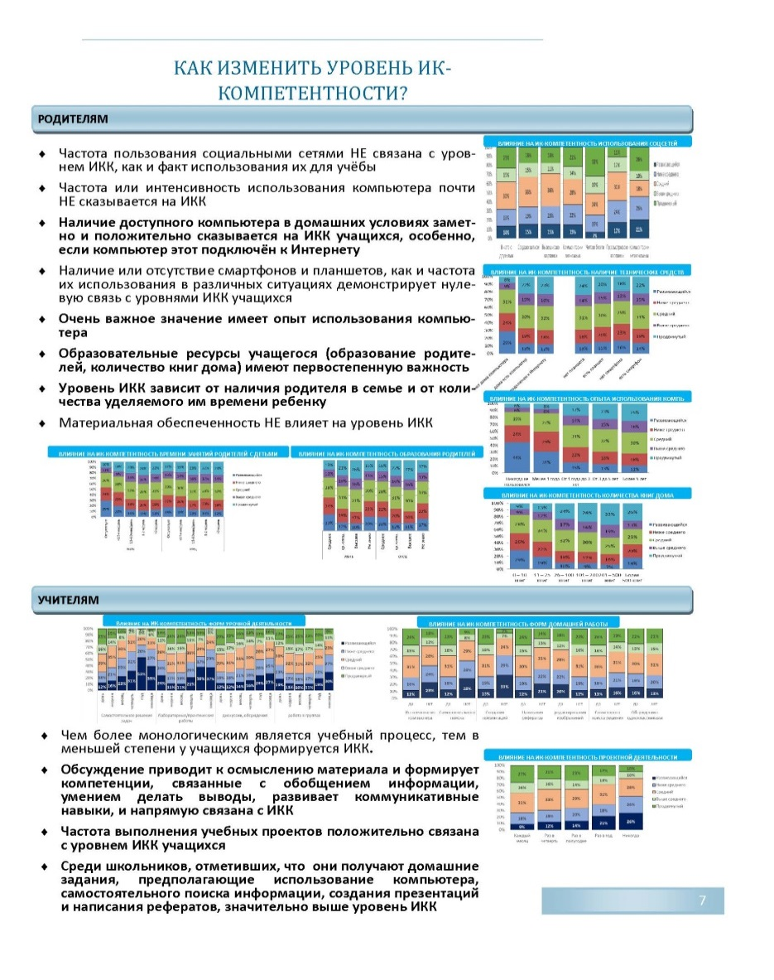
Информационные продукты

Slide 7
Круглый стол по итогам исследования

Slide 8
ПРЕИМУЩЕСТВА
Оценка когнитивных умений, а не технологических навыков
Высокая валидность и надёжность оценки
Комплексность анализа
Успешно апробирован
Связь с реальной жизнью
Одобрен ведущими международными экспертами
Простота и доступность проведения
Адаптирован к российским условиям
Автоматическая обработка результатов
Ответственный подход к обработке данных

Slide 9
СПАСИБО ЗА ВНИМАНИЕ!
Головичер Галина Валентиновна, заместитель директора ГКУ ЯНАО «РЦОКО»
E-mail: Golovichergv@list.ru
Тел. - (34922) 33325

